Slide 1
顺序脉冲和序列脉冲发生器

Slide 2
实验目的
1、进一步熟悉计数器的应用；
2、掌握顺序脉冲发生器和序列脉冲发生器电路的原理，学会自行设计和使用脉冲发生器电路。

Slide 3
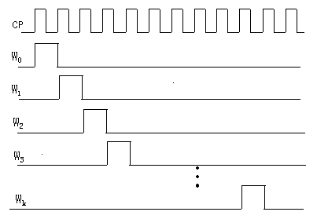
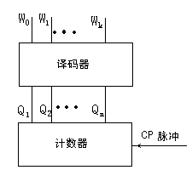
实验原理
顺序脉冲发生器是给出一组在时间上有先后顺序的脉冲，再用这组脉冲形成所需要的各种控制信号，一般由计数器和译码器两部分电路组成。

Slide 4
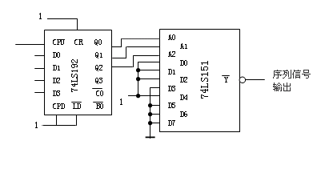
实验原理
序列脉冲发生器指产生序列信号（一组特定的串行数字信号）的逻辑电路。

Slide 5
实验内容
1、用计数器和译码器实现顺序脉冲发生器；设计序列信号00101100
2、用计数器和数据选择器实现指定的序列信号发生器。（单脉冲观察；特别是用示波器双通道观察）

Slide 6
下次实验内容
555时基电路功能及应用
构成单稳态触发器
构成多谐振荡器
构成施密特触发器

Slide 7
综合性实验内容
1、设计一个具有‘时’、‘分’、‘秒’的十进制数字 显示（小时从00～23）的计时器；
2、具有手动校时、校分的功能；
3、采用74系列中、小规模集成器件来实现。

